Slide 1
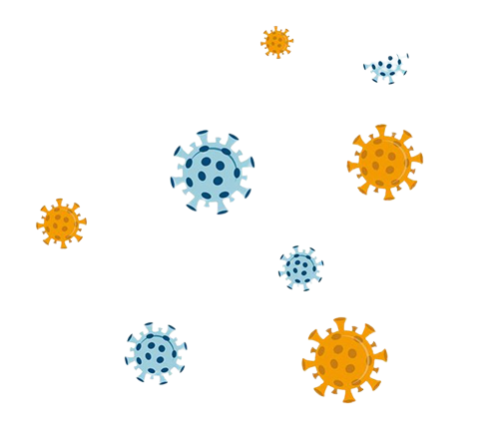
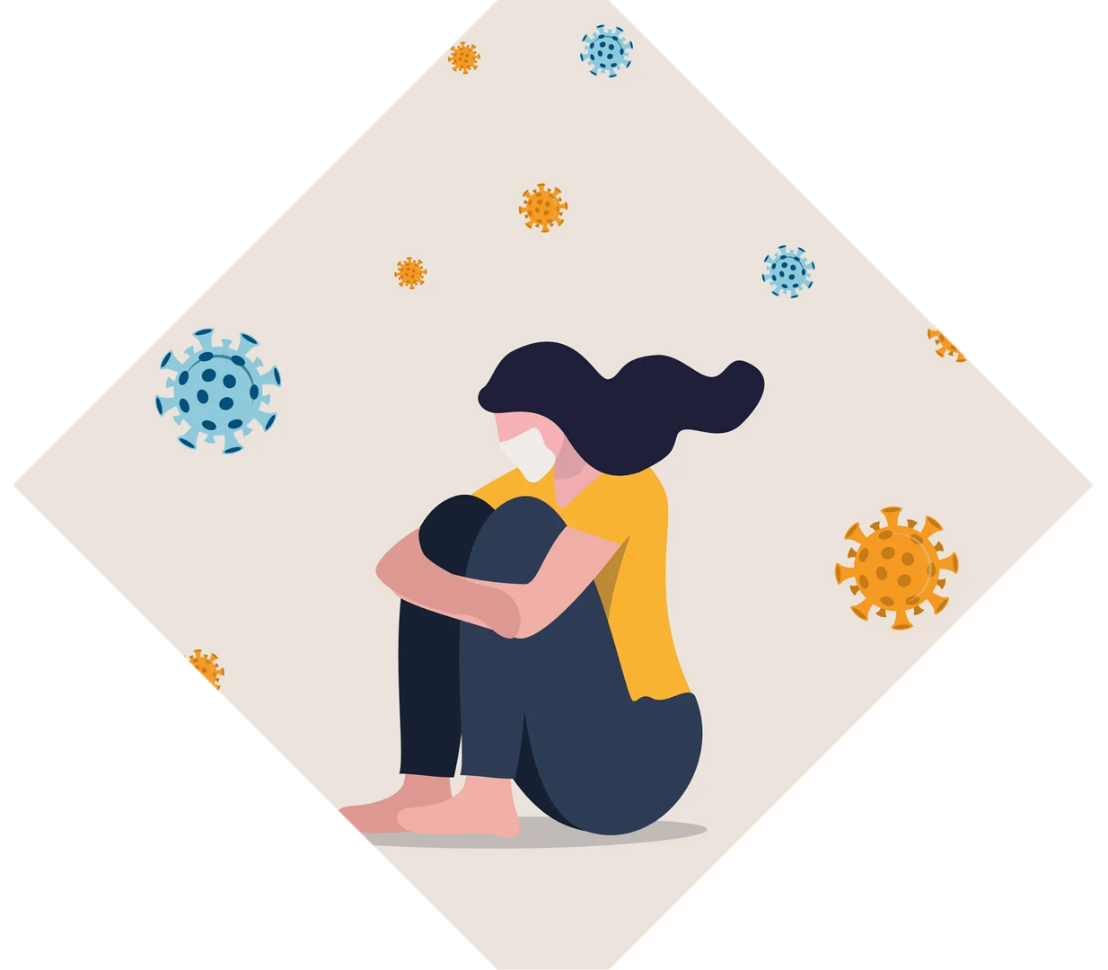
Salud mental en tiempos de Covid 19
Laura Rut Aristizábal García
Carlos Andrés Escobar López
Isabella Palacio Pérez

Slide 2
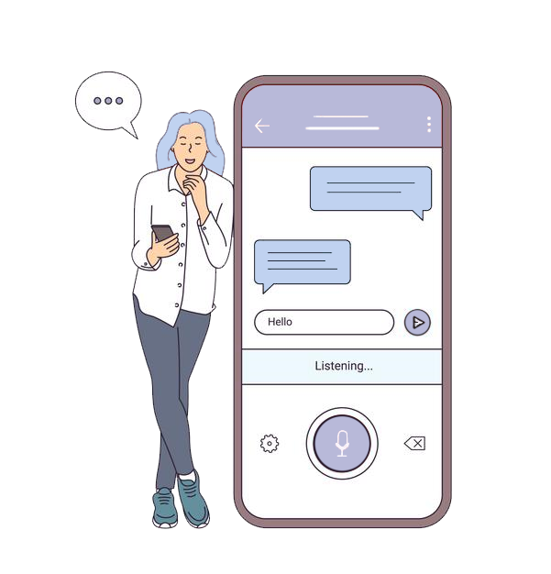
Pregunta de diseño
¿De que manera se puede mejorar la salud mental de las personas teniendo en cuenta el factor físico, mental y social ?
Aplicación para compartir sus problemas y obtener ayuda.
Una aplicación de foros anónimos, en donde puedes publicar lo que sientes y piensas, las personas no pueden dar like o comentar a lo que escribiste, por lo que no habrá comentarios con mas importancia que otros, la única forma de contestar a lo que has publicado será dándole a un botón en la publicación que te llevará a un chat privado con la temática que habías publicado

Slide 3
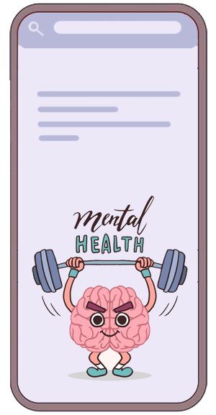
Pregunta de diseño
¿Qué debería de hacer una persona para sentirse mejor?
2. Aplicación para aprender cosas nuevas y utilizar su tiempo libre sabiamente
Una aplicación que tiene varios temas para que la persona elija y pase su tiempo libre haciendo una actividad que le gusta y aprovechando al máximo su tiempo. Por ejemplo, si una persona quiere aprender música, la aplicación podría mostrarles partituras e información teórica sobre el tema.
¿Cómo hacer que las personas se sientan mejor?
3. Página web de información
Diseñar una página web donde se pueda encontrar información de lo importante que es tener una buena salud mental y formas diarias de mejorarla, como dormir bien, compartir tus problemas con personas de confianza y cercanas, comer adecuadamente, entre otros. Con contactos con profesionales y blogs donde se hable de un tema en especifico.

